Slide 1
Katia Dourado

Slide 2
… gleich fünf.

Slide 3
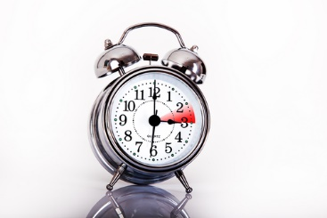
Offiziell (Bahnhof, Kino, Nachrichten…): | Privat (Familie, Freunde):
14:30 vierzehn Uhr dreiβig | halb drei
14:45 vierzehn Uhr fünfundvierzig | Viertel vor drei

Slide 4
auf räumen – Timo räumt auf.
auf stehen – Anton steht auf.
ein kaufen – Nicole kauft ein.

Slide 5
Timo
im Supermarkt

Slide 6
Verb: Konjugation

Slide 7
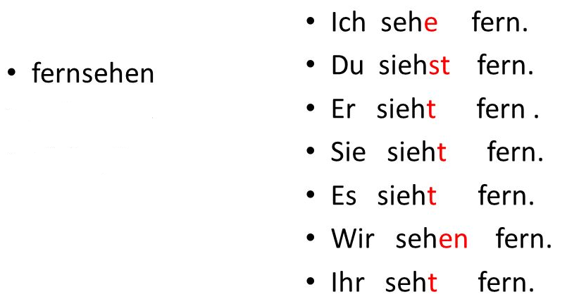
Verb: Konjugation

Slide 8
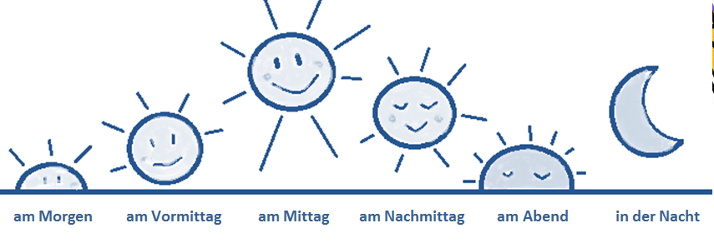
Tageszeiten

Slide 9
Verb: Position im Hauptsatz
 | Position 2
Robert | hört | am Morgen Musik.
Am Morgen | hört | Robert Musik.
z.B.: Julia steht jeden Tag früh auf.
Jeden Tag steht Julia früh auf.
Montag bis Sonntag = jeden Tag
auch so: jeden Morgen
jeden Abend
jeden Nacht.

Slide 10
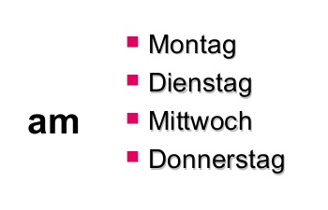
Temporale Präpositionen
Wann gehen Sie zum Deutschkurs?
Tageszeit
Tag

Slide 11
Uhrzeit
von…bis von Montag bis Freitag

Slide 13
Mein Tag
Ich stehe jeden Morgen um sieben Uhr auf.
Um acht Uhr mache ich Frühstück.
Von 20 bis 22 Uhr sehe ich fern.
Um 24 Uhr gehe ich ins Bett.

